Slide 1
סיווג משלח יד משאלוני סקר
חיזוי קוד משלח יד בן ארבע ספרות מתוך תשובות חופשיות ונתוני
השאלון.
המטרה העסקית היא לתמוך בסימול אוטומטי ולהפנות לטיפול מקצועי רשומות שאין בהן די
מידע להכרעה.
9
191
200
סימולים חלקיים לחיזוי
סימולים מלאים לאימון
רשומות סקר
הנתונים מדומים ונועדו לבחינת תהליך הניתוח והסיווג. הם אינם מדגם מייצג של שוק העבודה.
Israel Central Bureau of Statistics | Or Shulrufer
01 / 10
Notes:
משתנה המטרה הוא SemelMishlachSofi. המחברת מציגה את ניתוח הנתונים, הכנת כל שדה, אימון המודלים ותוצאות החיזוי. המסמך מגדיר את הנתונים כסימולציה.

Slide 2
מה הנתונים מאפשרים ללמוד
24
59
18
מחלקות עם דוגמה יחידה
מחלקות עם סימול מלא
שדות בשאלון
כל רשומה היא שאלון שנשלח. אפשר להשאיר תשובות ריקות ולעדכן את השאלון, אך אין מזהה
משתתף קבוע או חותמת זמן של שליחה.
מזהה הרשומה משמש למעקב בלבד. ערכי X נשמרים כסימול חלקי ואינם משמשים תווית אימון
מלאה.
הסימול הידני הוא תווית ההשוואה. הנתון על כ־90% נכונות בתהליך הידני אינו מבטיח שהתוויות במדגם נקיות משגיאות.
Data | Labels and observation units
02 / 10
Notes:
24 מחלקות מופיעות פעם אחת בלבד ולכן אי אפשר להבטיח שכל מחלקה תופיע גם באימון וגם בהערכה. תיאורים זהים אינם הוכחה שמדובר באותו משתתף.

Slide 3
הכנת כל שדה לפי משמעותו
שבעה שדות עם אוצר מילים נפרד. תשובה חסרה מיוצגת בטקסט ריק.
טקסט חופשי
קידוד one-hot לפי תחום הקודים. חסר מקבל 0, 4 ו־9 בהתאמה.
סוגי העסקה, שכר והשכלה
משתנה מספרי מסודר. חסר מקבל 0 והקודים 1–3 נשמרים.
אחריות ניהולית
ערכים מחוץ לטווח שנקבע מטופלים כחסר. החציון נלמד באימון.
גיל ושנות לימוד
הפרש בשנים עד מועד העיבוד. תאריך הסקר אינו זמין.
תחילת עבודה
השלמות החסר הן הנחות הכנה מפורשות. הן אינן מחליפות את תשובת המקור או מוכיחות מה המשתתף התכוון להשיב.
Preparation | Field-specific decisions
03 / 10
Notes:
MaamadAvoda: חסר ל־0, קטגוריה נוספת. MakorSachar: חסר ל־4, אחר. TeudaGvoha: חסר ל־9, לא קיבל אף תעודה, לפי פרשנות אי־הדיווח שנבחרה. גיל 18–120 ושנות לימוד 8–80. הממדים המספריים נרמלים לפי נתוני האימון בלבד.

Slide 4
שימור התוכן לפני הייצוג המספרי
״לא יכול לפרט״ הופך ל״חסוי״. המידע על אי־מסירת הפרטים
נשמר ואינו מוחלף בריק.
נוסחים שקולים
כנ״ל מורחב מתשובת השדה הקודם באותה רשומה. הרחבה
רציפה שומרת את התוכן בכל עמודה בנפרד.
הפניות בתוך השורה
LaBSE משווה ערך מלא המכיל אות לטינית לערכים בעברית
באותו שדה. הערך מוחלף אוטומטית בהתאמה הטובה ביותר
כאשר הדמיון גדול מ־0.5.
התאמה בין שפות
בכל קיפול הערכה, מועמדי ההתאמה בעברית ואוצר המילים נלמדים מתוך רשומות האימון בלבד.
Text | Dictionary, references and LaBSE
04 / 10
Notes:
ההתאמה מופעלת בשדות ShemAvoda, SugMachlaka, EzoAvoda, TeurPeula. אלגוריתם LaBSE מחליף תאים מלאים ואינו מחלץ מילים. דמיון סמנטי אינו אימות זהות של מקום עבודה או תפקיד.

Slide 5
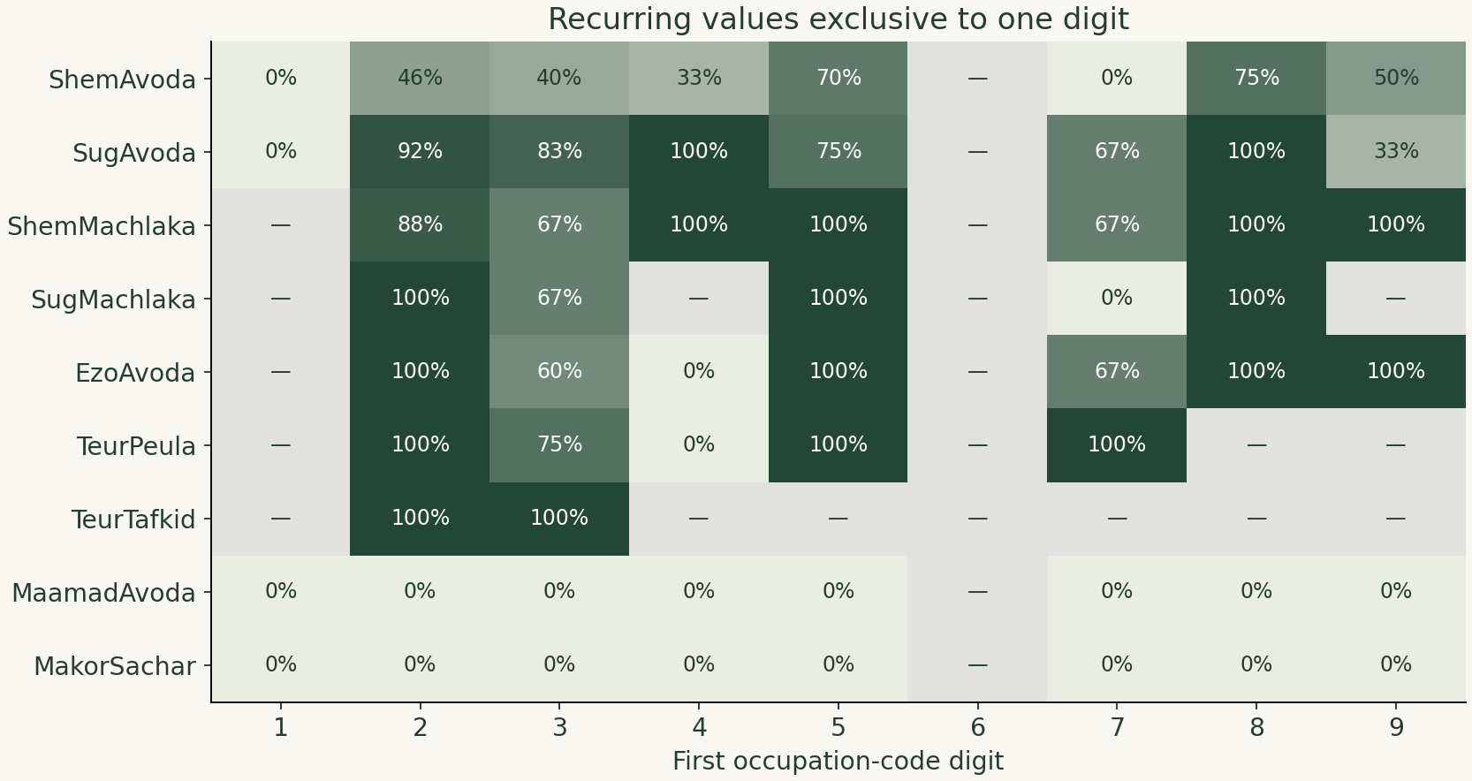
האם ערך חוזר נשאר תחת אותה ספרה
כל תא מציג את שיעור
הערכים החוזרים הבלעדיים
לספרה מתוך הערכים
החוזרים שנצפו תחתיה.
בתיאור העבודה, 14 ערכים
חוזרים תחת הספרה 2
ותשעה תחת הספרה 5
נמצאו בלעדיים לספרתם.
אפור: אין ערכים חוזרים להערכה. שיעור של 100% על בסיס מעט ערכים אינו מבטיח הכללה.
Relationships | Development records only
05 / 10
Notes:
המחברת מנתחת כל אחת מארבע הספרות בשני שדות הקוד מול כל שאר השדות, למעט ID. כאן מוצגת הספרה הראשונה של משלח היד לשם קריאות. ספירות התמיכה מופיעות במחברת. לא נוספו ספרות משתנה המטרה למנבאים. קוד הענף אינו במודל הראשי משום שזמינותו לפני הסימול לא הוגדרה.

Slide 6
הערכה שמפרידה בין בחירה לבדיקה
10
38
153
קיפולי אימות בפיתוח
רשומות למבחן שמור
רשומות לפיתוח
פרופילים זהים בשבעת שדות התיאור נשארים באותה קבוצה. זו הפרדת תיאורים שמרנית, ולא זיהוי
ודאי של משתתפים חוזרים.
נבחנו 229 תצורות: TF-IDF עם ובלי נרמול L2, עם ובלי אשכולות, ותצורות מסווגים. הבחירה נקבעת
לפי ממוצע macro F1 בפיתוח.
המבחן השמור אינו משנה את בחירת המודל. תשע הרשומות עם סימול חלקי אינן משתתפות באימון או בחישוב הדיוק.
Validation | Groups, folds and model selection
06 / 10
Notes:
החלוקה השמורה משתמשת ב־GroupShuffleSplit עם 22% מהקבוצות. כל טרנספורמציה נלמדת מחדש בכל קיפול. מדד macro F1 נותן לכל מחלקה משקל שווה. דיוק מוצג כמדד משלים. המחברת מציגה גם השוואת חלוקה אקראית מול חלוקה לקבוצות עבור מסווג קבוע.

Slide 7
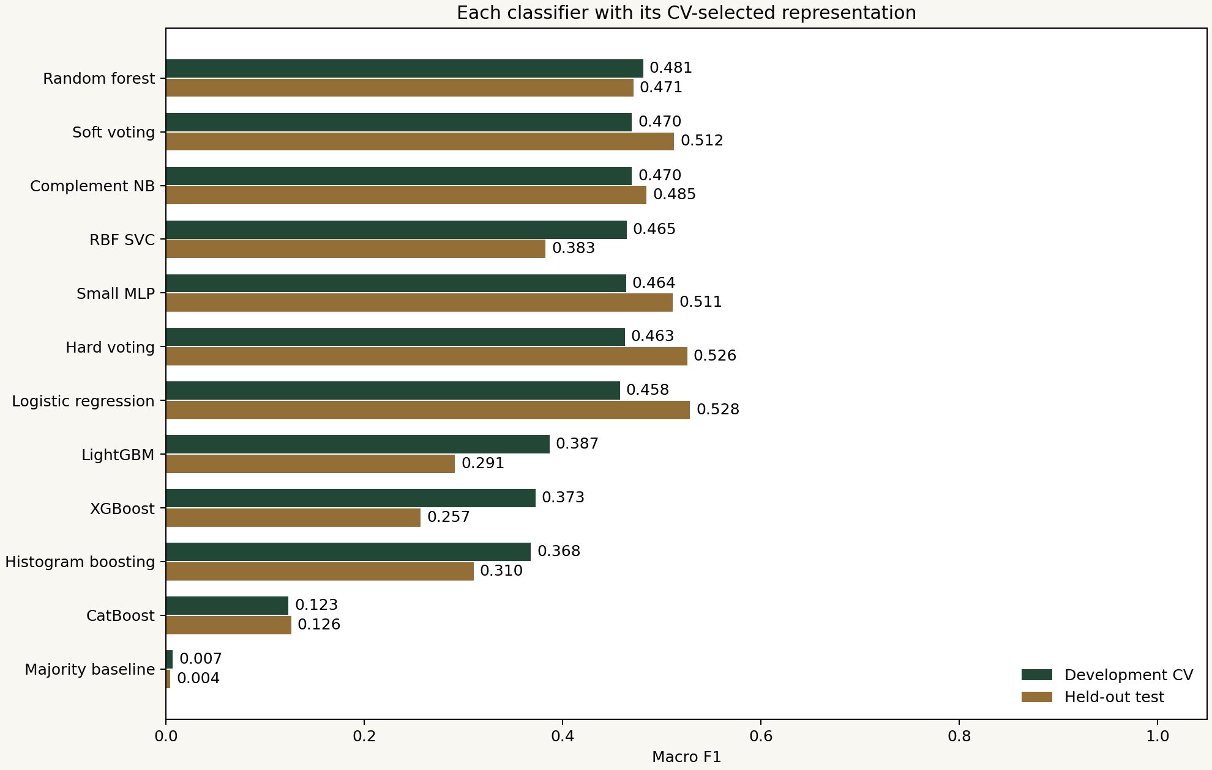
השוואת המסווגים
המודל שנבחר
Random forest
macro F1 בפיתוח: 0.481
עם נרמול L2
נוספו מאפייני אשכולות
Models | Selection by development macro F1
07 / 10
Notes:
כל מסווג מוצג עם הייצוג והפרמטרים שנבחרו עבורו באימות הפנימי. נכללים Logistic Regression, Random Forest, Histogram Gradient Boosting, RBF SVC, XGBoost, LightGBM, CatBoost, MLP, Complement NB, הצבעה רכה והצבעה קשה. ההצבעות מאמנות חמישה מסווגים חדשים. ציוני המבחן משמשים תיאור ולא בחירה מחדש.

Slide 8
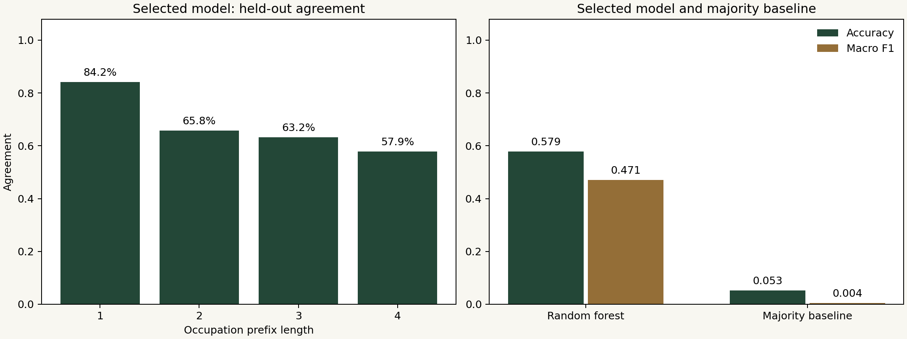
תוצאות המודל במבחן השמור
22 מתוך 38 סימולים מלאים נחזו בהתאמה לתווית. ב־9 רשומות מחלקת האמת כלל לא הופיעה באוכלוסיית הפיתוח.
Results | Agreement with recorded manual labels
08 / 10
Notes:
דיוק המודל 0.579, macro F1 0.471. המדדים מתארים התאמה לסימול ידני במדגם מדומה קטן. כל הרשומות נשארות במכנה, גם כשהמחלקה לא נלמדה. התאמה של קידומת קצרה אינה הצלחה בסימול מלא.

Slide 9
תחזיות לתשע הרשומות הלא מסומלות במלואן
ID
Recorded code
Prediction
Compatible alternative
18
1XXX
2511
1345
45
XXXX
2511
2511
50
1XXX
2511
1345
81
1XXX
2511
1345
108
XXXX
5230
5230
113
1XXX
2511
1345
142
XXXX
5230
5230
165
335X
3354
3354
193
XXXX
3354
3354
ארבע תחזיות סותרות את הספרה הידועה. החלופה התואמת מוצגת בנפרד ואינה תווית מאומתת. אי אפשר למדוד דיוק ללא סימול
מלא.
Prediction | Refit on all 191 complete labels
09 / 10
Notes:
המודל הסופי מאומן על כל 191 הרשומות בעלות סימול מלא. בארבע רשומות 1XXX התקבלה תחזית 2511, והחלופה התואמת המובילה היא 1345. החלופה נבחרת רק מתוך המחלקות שנלמדו. התאמה לספרות הידועות אינה מאמתת את הספרות החסרות. המחברת שומרת גם שלוש חלופות, סוג הציון וטקסט המקור.

Slide 10
מה נדרש לפני הטמעה
דגימת הכרעה מקצועית עצמאית ומדידת מחלוקות בין מסמלנים.
תוויות מאומתות
מזהה משתתף קבוע וחותמות זמן לצורך הפרדת עדכונים ומבחן עתידי.
זיהוי ומועד שליחה
כיול ציונים ובחירת סף לפי שגיאה וכיסוי שנמדדו, לצד מסלול טיפול
מקצועי.
מדיניות אוטומציה
מעקב אחר מחלקות חדשות, ניסוחים חדשים, חסרים ושינויי התפלגות.
בקרה שוטפת
התוצר: מחברת אחת הכוללת ניתוח, הכנה, השוואת מסווגים, מבחן שמור ותחזיות. תוצאות הסימולציה אינן ערובה לדיוק תפעולי.
Implementation | Evidence, coverage and monitoring
10 / 10
Notes:
הרחבת המדגם נחוצה במיוחד למחלקות נדירות ולרשומות דלות תוכן. יש לבדוק בנפרד זמינות של קוד הענף בזמן חיזוי לפני שילובו. השימוש במטריצות צפופות מתאים לניסוי קטן זה בלבד, ועומס ייצור מחייב מדידת זיכרון וזמן ושימוש בייצוגים דלילים לפי הצורך.

